Slide 1


FocusLLM:
Scaling LLM's Context by Parallel Decoding
CIDA Lab.
전자전기컴퓨터공학부
2022440119 전형준
2024.08.29

Slide 2
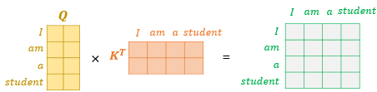
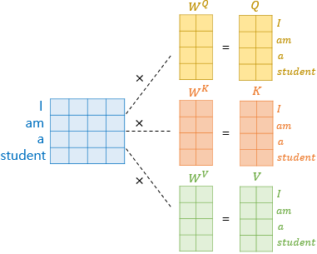
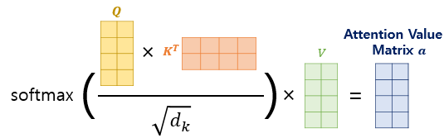

Complexity of Attention Mechanism
Due to the attention mechanism, the computational
Complexity is $O(L^{2})$
https://wikidocs.net/31379
Notes:
LLM이 굉장히 긴 문장들을 효율적으로 다룰 수 없는 이유는 다들 잘 아시다시피 어텐션 구조 자체의 계산복잡도가 quardratic하기 때문입니다.
아래 그림은 간단히 self attention 방식을 가져왔는데, I am a student라는 문장을 임베딩과 인코딩을 거쳐 나온 행렬에 쿼리 가중치 키 가중치 벨류 가중치를 곱해줘 쿼리 키 벨류 행렬을 구합니다.
각각의 쿼리값을 모든 키값과의 어텐션 스코어를 구해야하기 때문에 쿼리 벡터와 키 벡터를 곱한 값을 사용하게 되는데, 이때 복잡도는 sequence 길이의 제곱에 비례하게 됩니다.
따라서 입력값의 길이가 길어질수록 연산량이 매우 커져 현재 모든 LLM은 input으로 받을 수 있는 값의 길이를 제한하고 있습니다.

Slide 3
FocusLLM
FocusLLM
Framework designed to extend the context length of
any decoder-only LLM, enabling the model to focus on relevant information from very long sequences.
Notes:
따라서 이번 논문은 LLM을 어떻게 활용해야 굉장히 긴 토큰을 가진 Input을 다룰 때에도 중요한 정보를 잃지 않을 수 있는지에 관한 연구입니다,

Slide 4
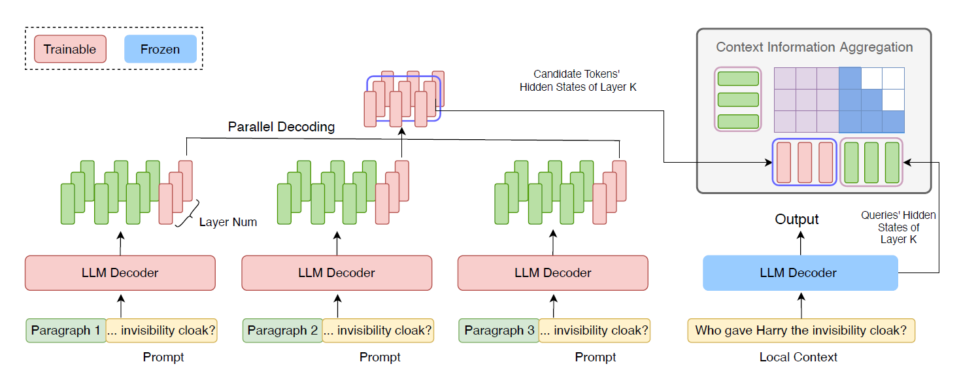
FocusLLM – Notations
Long sequence with S tokens {x1, ..., xS}
Memory tokens {x1, ..., xm} and Local tokens {xm+1, ..., xS}
Concurrently, we divide the memory into chunks, labeled as C1,C2, ...,Ck
Notes:
먼저 표기를 정리하자면 길이 S를 가진 토큰에 대해서 Local Token과 Memory Token으로 나누고 Memory Token은 또 다시 LLM의 원래 token 길이에 맞게
청크라는 단위로 부르게 됩니다. 토큰 길이가 1024라면 해당 길이에 맞게 Momery Token들을 분할하여 C1C2등등으로 부릅니다.
Local Token은 구하고자 하는 Loss에 따라서 다르게 표현되게 되는데, 간단히 말하면 모델에게 질의하는 부분이 포함된 Input 부분을 Local Token으로 간주하고 나머지 token을 Memory Token으로 간주한다고
생각하면 될 것 같습니다. 이때 모든 청크와 Local Token의 길이는 당연히 LLM의 기존 Token 길이보다 짧아야 합니다.

Slide 5
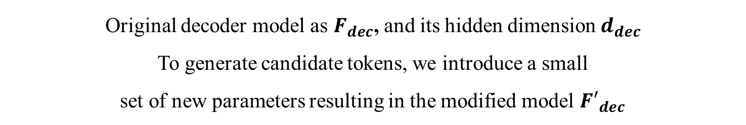
FocusLLM – Notations
Original decoder model as $F_{dec}$, and its hidden dimension $d_{dec}$
To generate candidate tokens, we introduce a small
set of new parameters resulting in the modified model ${F′}_{dec}$
Notes:
기존의 디코더 모델을 Fdec, 모델의 hidden 차원을 ddec으로 두고, 이 논문에서 새롭게 제안하는 Candidate token을 만들기 위한 파라미터를 추가하는 모델을 F 프라임 dec 모델로 부릅니다.

Slide 6
FocusLLM – Notations
Local Context Injection
We append a small fragment of local tokens
Behind each chunk and perform parallel decoding.
Notes:
Candidate Token을 설명하기 이전에 이 논문에서 F’dec 모델에 주는 실제 Input을 알아야하는데, 저자들은 Local Token의 일부를 Chunk의 뒤에 붙여줌으로써 계산상의 이점을 가져오고 그리고 병렬적으로 Decoding을 진행할 때, 정확한
디코딩을 할 수 있도록 해준다고 합니다. 이를 수식으로 나타내면 다음과 같은데, 간단히, Local Token 중 일부 token을 청크에 붙여준다는 의미입니다.

Slide 7
FocusLLM – Notations
The candidate token is the trainable hidden states
corresponding to the last local token xS in each chunk.
Whether this chunk contains information relevant to the local context.
Notes:
다시 돌아와서 Candidate Token이 의미하는 것은 각 청크에 추가해준 Local Token 일부 중 마지막 Token에 대응되는 Hidden state를 의미합니다.
저자들은 Candidate Token이 해당 청크와 Local Context가 얼마나 관련이 있는지를 나타내고, 후에 Next Token Prediction 과정에서 중요하게 사용될 수 있다라고 주장합니다.

Slide 8


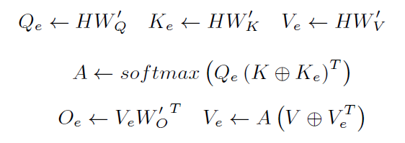

FocusLLM – Notations
We only add a new set of trainable parameters to the
Linear projection matrices of each layer.
Where $e_{i}$ consists of key-value hidden states $K_{e}$ and $V_{e}$ of the last token in each layer.
Notes:
기존 모델의 성능을 최대한 보존하기 위해서 Linear Projection 행렬에만 training 파라미터를 추가하여 사용한다고 합니다.
파라미터가 추가된 모델에 Local token 중 일부가 추가된 input이 들어가고 마지막 Local Token의 hidden state Ke와 Ve를 얻게 됩니다.
이후 셀프 어텐션과 비슷한 방식으로 마지막 output값을 구하게 됩니다.

Slide 9
FocusLLM – Notations
Finally, the generated candidate tokens are concatenated
with the local tokens and are subsequently processed by a frozen decoder.
Notes:
위 그림에서와 각각의 파라미터가 추가된 디코더를 사용해서 Output을 생성하고 해당 Output의 Hidden state를 최종적인 LLM Decoder의 Local Token들과
Concat하여 값을 생성합니다. 매우 긴 길이를 가진 input에 대해서도 Decoder가 병렬적으로 여러 개 사용될 수 있기 때문에 이 과정을 저자들은 병렬 디코딩이라고 부릅니다.

Slide 10
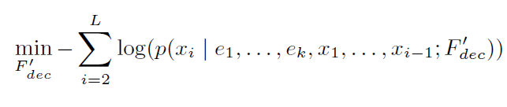
FocusLLM – Notations
FocusLLM is trained using a natural auto-regressive method. Specifically, we
train the model to predict the next token, which encourages the candidate token to aggregate useful information from each chunk.
Notes:
이 논문에서 제시하는 구조는 Loss를 마지막 Local Token에 대해서만 구합니다.
이 로스를 구할 때, 새롭게 파라미터를 추가한 F’dec에 대하여 candidate Token들과 이전 Local Token들을 고려했을 때 xi가 나올 확률을 의미하므로, 앞선 후보 토큰들까지 고려하려 값을 생성하도록
Loss를 설정했습니다.

Slide 11
FocusLLM – Notations
Specifically, based on the different
selection methods for local tokens, we design two
types of loss functions for joint training.
Continuation Loss: Last L tokens from a long document are selected as local tokens
Repetition loss: Take the entire long document as memory and then randomly select L
continuous tokens from it as local tokens
Notes:
위 논문에서는 두가지 로스를 사용한다고 하는데, 앞서 보신 것처럼 긴 Document에서 마지막 L개의 token을 선택하는 방법과 Input을 전부 다 Memory로 주고 일부분을 랜덤으로 Local 토큰으로 선택하는 방법입니다.
1번 Loss는 모델이 자연어처리 능력을 향상시키고 2번 Loss는 제공한 정보를 다시 진술하도록 해서 이전 문맥을 파악할 수 있도록 하는 Loss입니다

Slide 12
Experiments - Long-context Language Modeling
We perform the evaluation on three datasets:
PG19, Proof-Pile, and CodeParrot.
These three datasets encompass 100 long test cases related to
books, arXiv papers, and code repositories, respectively.
Notes:
위 논문에서는 두가지 로스를 사용한다고 하는데, 앞서 보신 것처럼 긴 Document에서 마지막 L개의 token을 선택하는 방법과 Input을 전부 다 Memory로 주고 일부분을 랜덤으로 Local 토큰으로 선택하는 방법입니다.
1번 Loss는 모델이 자연어처리 능력을 향상시키고 2번 Loss는 제공한 정보를 다시 진술하도록 해서 이전 문맥을 파악할 수 있도록 하는 Loss입니다

Slide 13
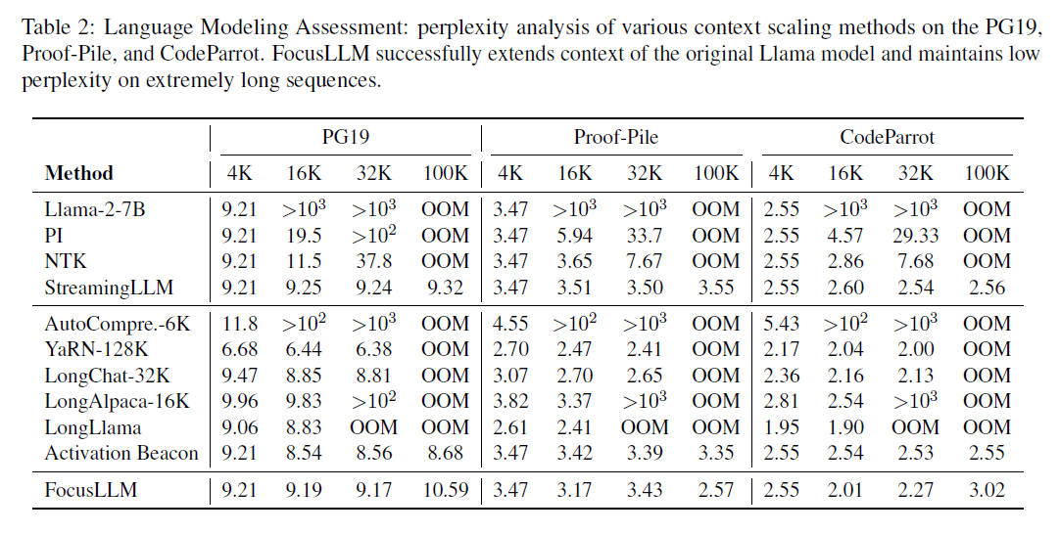
Experiments - Long-context Language Modeling
Notes:
FocusLLM 모델은 기본 LLaMA-2-7B 모델과 일부 파인튜닝이 없는 방법들에 비해 우수한 성능을 보였습니다. 문맥 길이를 4K에서 더 길게 확장할수록 혼란도(perplexity)가 낮아지며, 이는 더 긴 문맥에서 정보를 효과적으로 활용할 수 있음을 나타냅니다.
FocusLLM은 파인튜닝된 전체 어텐션 방법과 비슷한 성능을 달성했습니다. 이 결과는 주목할 만한데, FocusLLM은 훨씬 더 높은 훈련 효율성을 가지고 작동하기 때문입니다. 예를 들어, LongLlama는 모든 매개변수를 훈련 가능한 상태로 70억 토큰으로 파인튜닝된 반면, FocusLLM은 훈련 예산의 1/10과 매개변수의 1/3만을 사용했습니다.
FocusLLM은 다른 모델들보다 훨씬 긴 문맥에서도 언어 모델링 능력을 유지하면서 텍스트 전체를 정확하게 이해할 수 있었습니다. 실험에서 FocusLLM은 400K 길이에서도 안정적인 혼란도를 유지할 수 있었는데, 이는 원래 LLaMA-2-7B 모델의 문맥 길이를 100배 확장한 것입니다. 반면, StreamingLLM과 Activation Beacon과 같은 모델들은 토큰을 압축하여 더 낮은 혼란도를 달성할 수 있었지만, 이전 문맥 정보를 복구하지 못해 후속 작업에서 성능이 크게 떨어졌습니다.

Slide 14
Shortcomings
The dataset used in the experiment is formatted in a way that makes it easy to parse natural language into SAT format..
While the approach quickly and accurately derives solutions when a solution exists, it does not address cases where no solution exists.
Notes:
실험 부분에서 사용된 데이터셋이 자연어를 SAT 형식으로 파싱하기 쉽게 되어있음. 해가 존재하는 방식에 대해선 빠르고 정확하게 솔루션을 도출하지만, 해가 존재하지 않는 경우에 대해서는 다루지 않았음.

